Slide 1
인테리어
짱짱 타운
어쩌다 .. 유니티
김홍일(팀장), 박주희, 신우진, 이승민, 조우현, 현지현

Slide 2
1
팀원 소개

Slide 3
Part 1
>>
팀원 소개
>>
이단아들의 세미 융합 프로젝트
AI
XR
NET

Slide 4
Part 1
>>
팀원 소개
김홍일 (PM) : 안되면 되게 하라
UNITY
SERVER & DB
AI
이승민, 박주희
현지현
조우현, 신우진
UI
Object Interaction
가구 배치 시스템
Unity, DB 연결
장바구니
당근마켓
Flask 서버
Heroku 배포
MongoDB연동
REST API
Unity Packet
EDA
Item data Crawling
Data analysis & Visualization
ML for NLP Classification
- DL for Image Classification
아이템 기반 추천시스템
가구 위치 추천 시스템

Slide 5
2
시장 조사

Slide 6
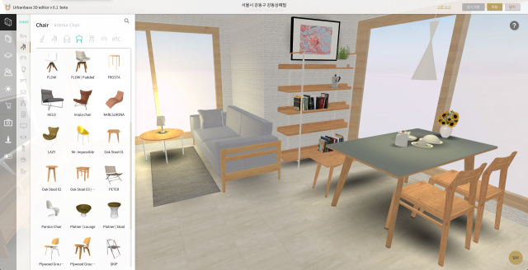

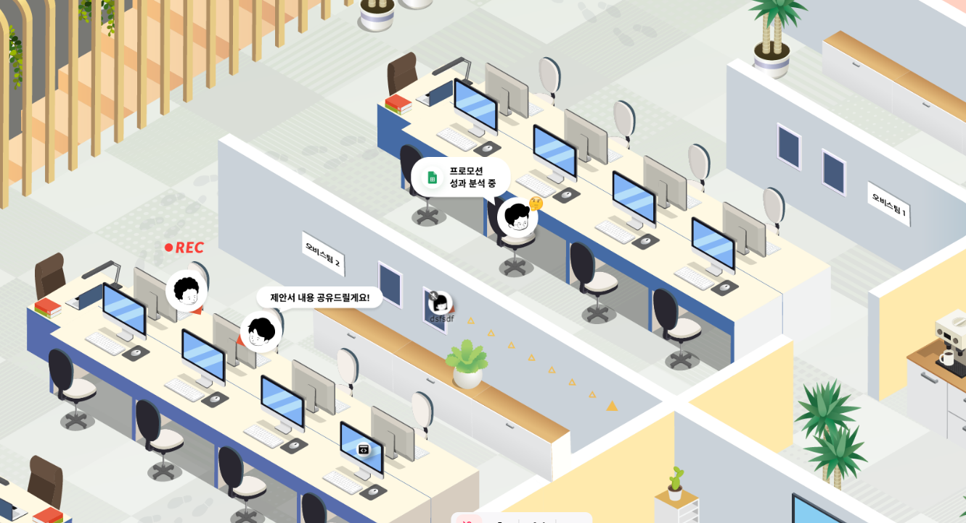

>> WHY: 기존 유사 서비스
Part 2
가상공간의 장소 제공 서비스
3D 가구 배치 시뮬레이션 서비스

Slide 7
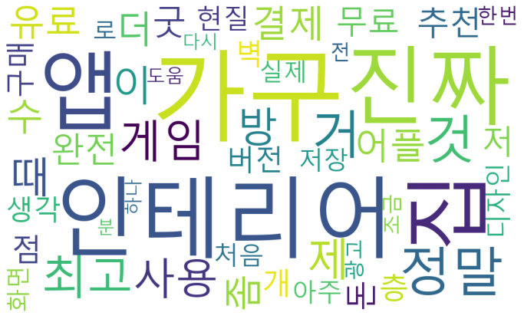
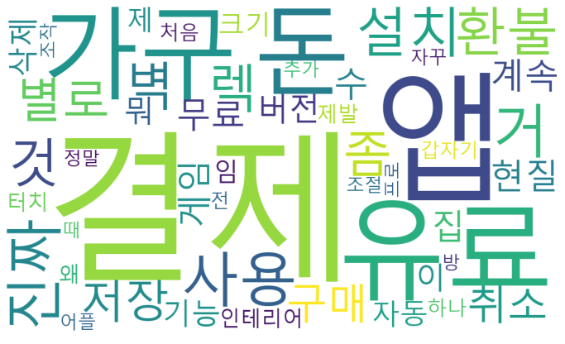
>> WHY
Part 2
긍 정
부 정

Slide 8
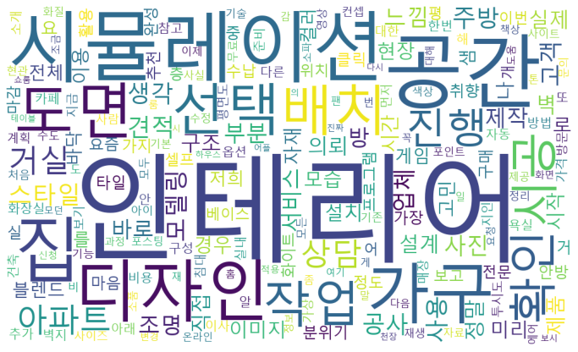
>> 인테리어 & 시뮬레이션 워드 클라우드
Part 2
자료 : NAVER Open API

Slide 9
>> WHY
Part 2
빠른 배송
다양한 인테리어
합리적 가격
온라인 가구
온라인 쇼핑몰
매출 증가
코로나19

Slide 10
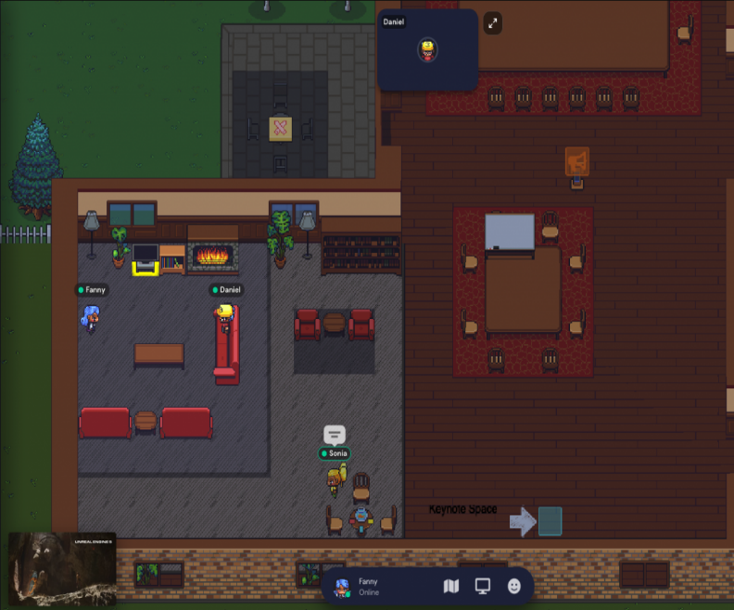





>> 목표 : 거울세계
Part 2
현실 세계
가상 세계
융합

Slide 11
3
인테리어 짱짱 타운

Slide 12
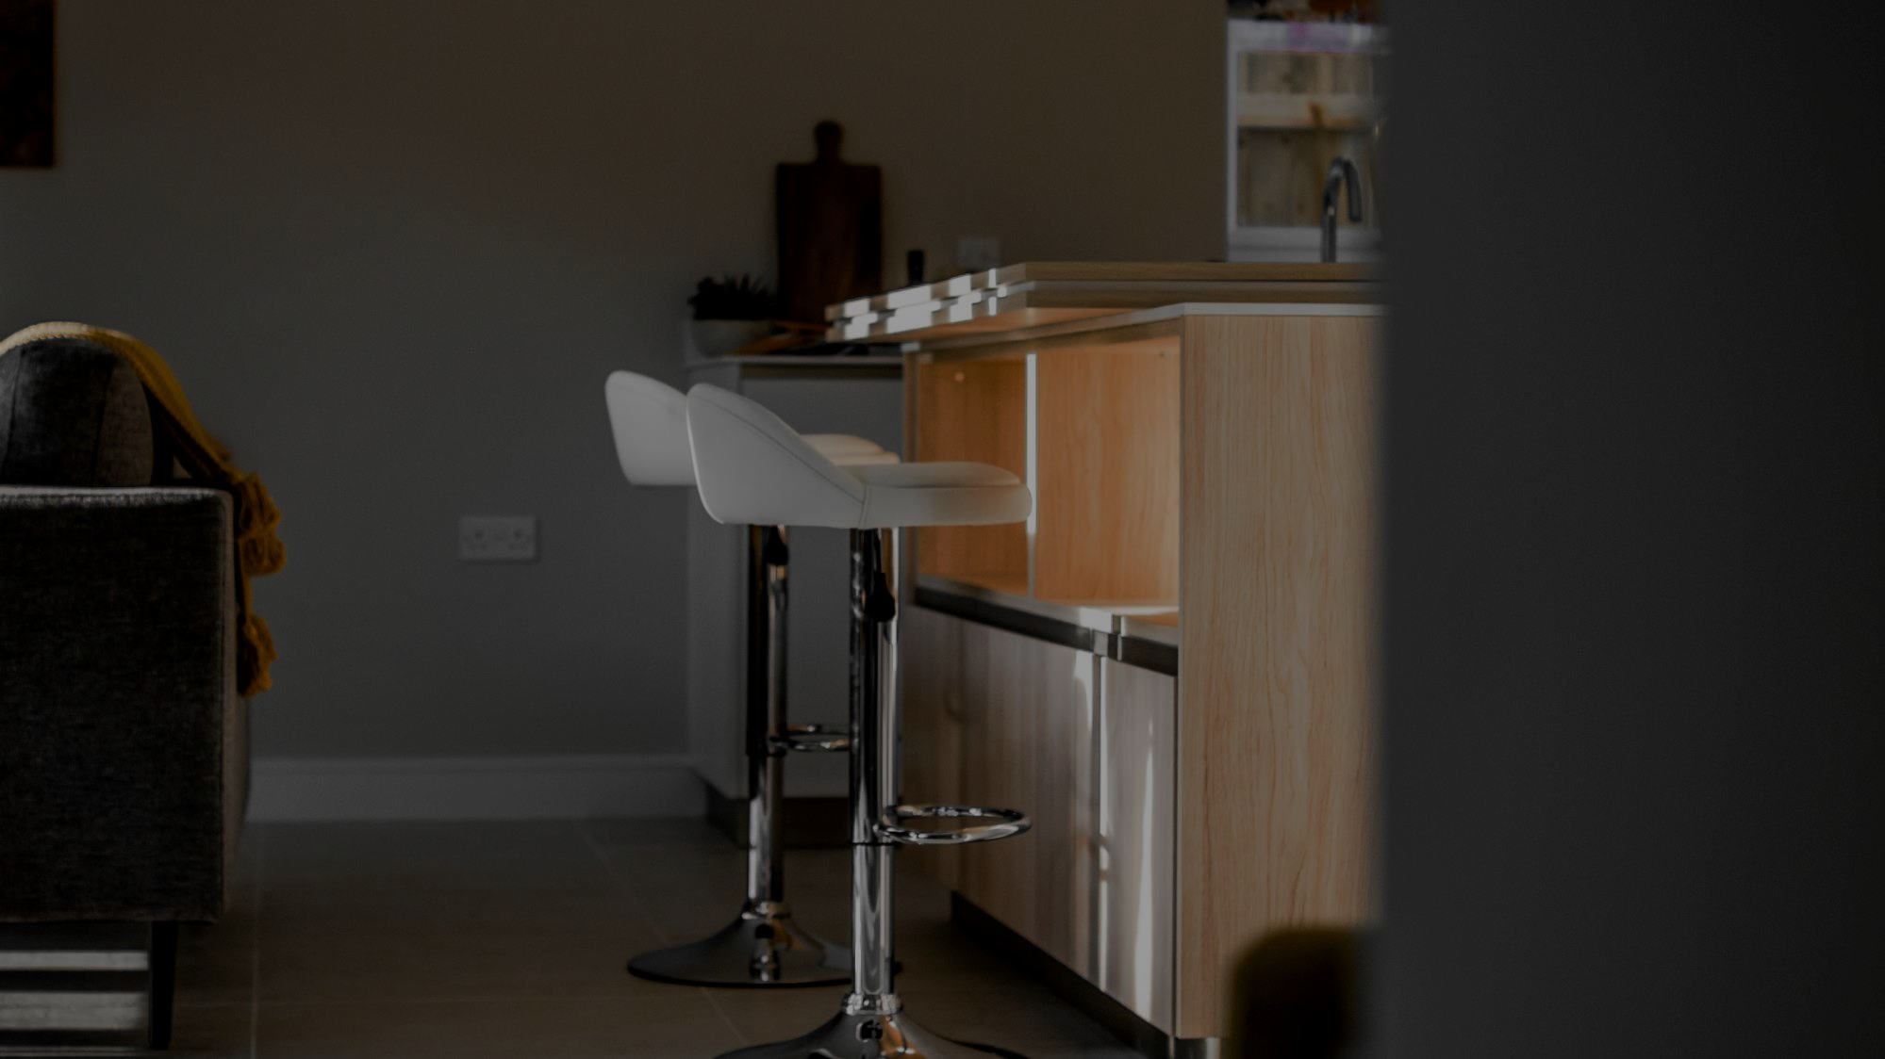
시연

Slide 13





















>> 개발 환경 및 활용 기술
Part 3
SERVER
Collaboration
Data Scraping
Data Analytics / machine learning
XR

Slide 14
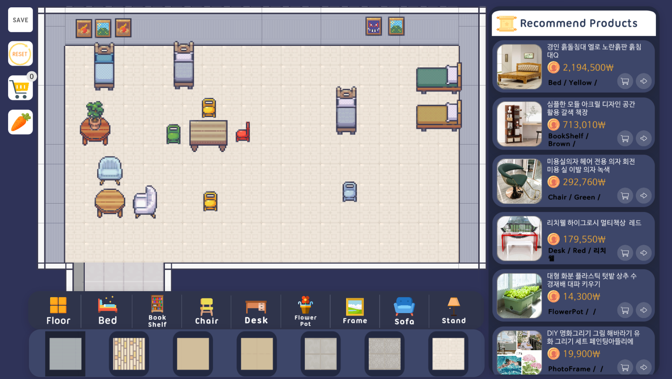
>> 인테리어 짱짱 타운
Part 3

Slide 15
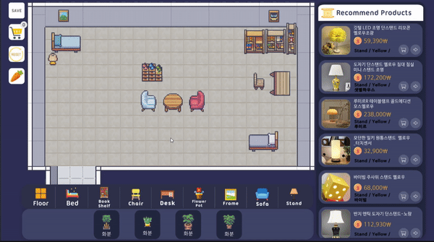
>> 1. 가구 배치 및 위치 추천
Part 3

Slide 16







>> 1. 가구 배치 및 위치 추천
Part 3
사용자
가구 배치
가구 종류 전송
다른 사용자의
가구 위치 전송
가구 위치 추천
협업 필터링 기반 추천 시스템

Slide 17
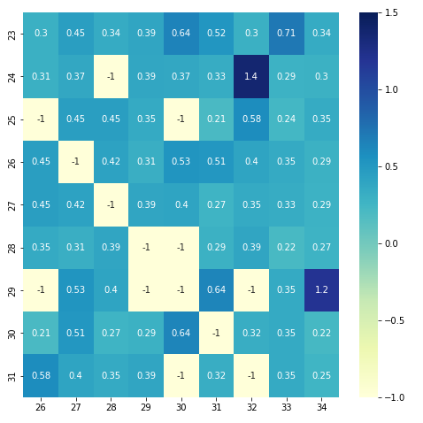

>> AI: EDA & Item based collaborative filtering
Part 3
가구 위치 관계 >> 코사인 유사도 히트맵
노란 의자와 위치 관계성이 높은 가구들 추천

Slide 18
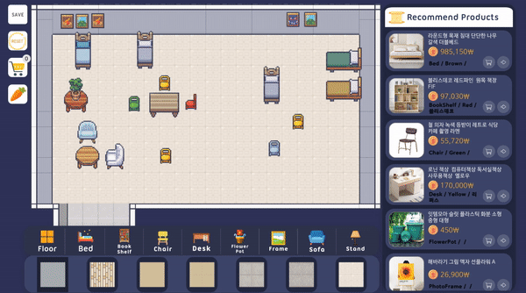
>> 2. 실제 가구 추천
Part 3

Slide 19



>> 2. 실제 가구 추천
Part 3
크롤링
선택한 가구 전송
정보 저장
사용자
가구 선택
Scheduling
실제 가구 추천

Slide 20
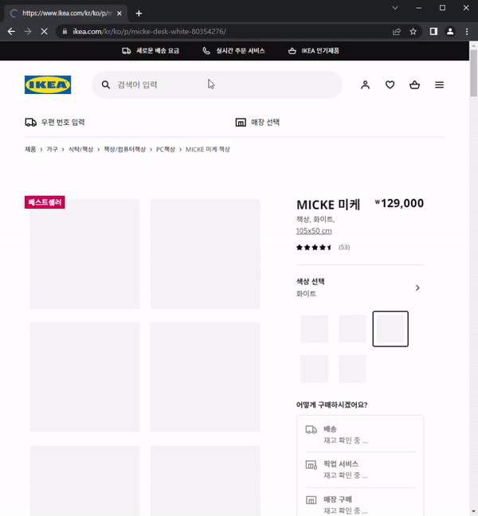
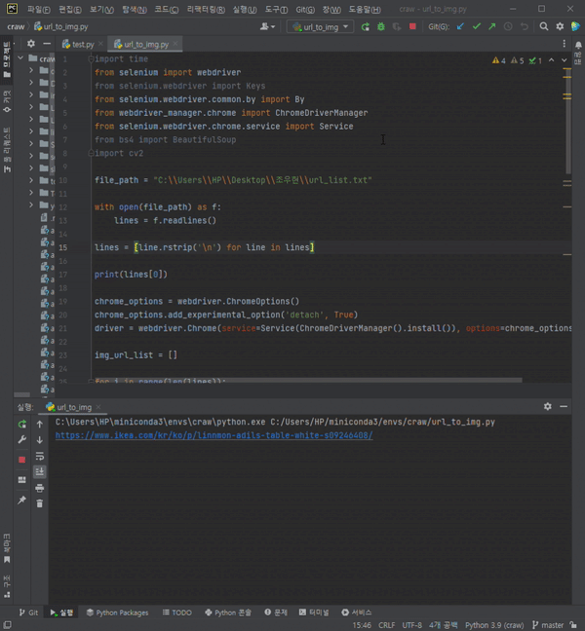
>> AI: 크롤링 및 시각화
Part 3
네이버 블로그 크롤링
네이버 Open API 활용하여 link정보를 활용하여 이중 크롤링을 진행
블로그 글의 전체 Html를 가져와 txt파일로 저장
한국어 형태소 분석
한국어 처리 패키지 Konlpy를 활용
형태소 분석기 Open Korean Text(Okt)를 활용하여 텍스트 분석 진행
자연어 처리 패키지 의 불용어(stopword)제거 기능을 활용하여 불용어 제거
긍정/ 부정 리뷰 분석
google_play_scraper 패키지를 활용하여, 유사 플랫폼 어플의 리뷰를 가져와 긍정/ 부정 분류
IMDB 영화 리뷰 분석에 사용했던 모델을 가져와서 변형 후 적용
가구 이미지 크롤링 ( IKEA, Google Image, NAVER Open API )
가구 분류 모델 생성을 위해 이미지 크롤링 진행
모델 성능을 위해 양질의 데이터셋을 구하기 위해 플랫폼 선정 후 크롤링 진행
실시간 추천시스템에 아이템을 제공하기 위해 스케쥴링을 통해 정해진 시간 마다 크롤링 진행 후 DB에 저장

Slide 21
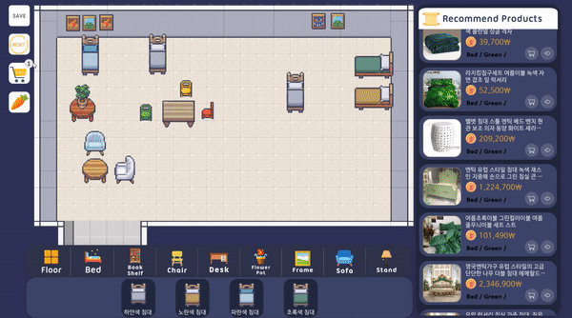
>> 3. 장바구니 연관 추천
Part 3

Slide 22


>> 3. 장바구니 연관 추천
Part 3
사용자
가구 쇼핑
장바구니에
담은 가구 전송
장바구니
연관 추천
NAVER API

Slide 23
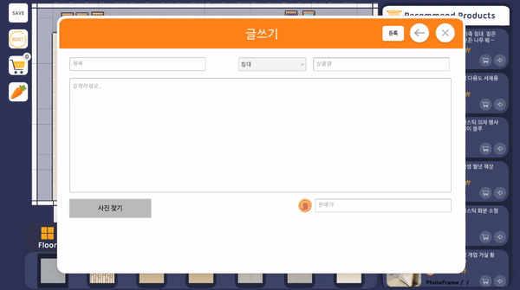
>> 4. 당근마켓 카테고리 분류
Part 3

Slide 24


>> 4. 당근마켓 카테고리 분류
Part 3
사용자
중고거래
업로드한
이미지 전송
Deep Learning
Image Classification

Slide 25
>> AI: Image Classification Model
Part 3
Image Classification Model
기본 모델 생성
CNN 모델을 기반으로 Layer를 쌓아서 기본 모델을 생성 ( 모델 성능: val_accuracy 약 83%)
전이학습
다양한 모델에 대한 전이학습 진행(VGG16, Inception_V3, MobileNet_V2, Resnet50)
VGG16 : TestData에서 가장 좋은 성능을 보여서 TestData 이용
모델 튜닝 & 데이터 증강
최종적으로 VGG16모델을 사용하여 전이학습을 진행
모델 튜닝을 통해 성능 향상
여러 데이터 증강을 실험하였지만, 기본 데이터 증강
최종 모델성능
총 8개의 가구를 분류 하는 모델을 생성 최고 약 93%의 성능을 달성
기본 모델 생성
여러층의 Layer를 쌓아서 학습 진행
83% ~ 85%의 성능 확인
전이 학습 & 모델 튜닝 & 데이터 증강
VGG16 모델 사용,
최종적으로 93%의 성능 확인

Slide 26
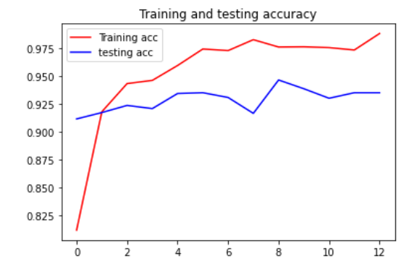
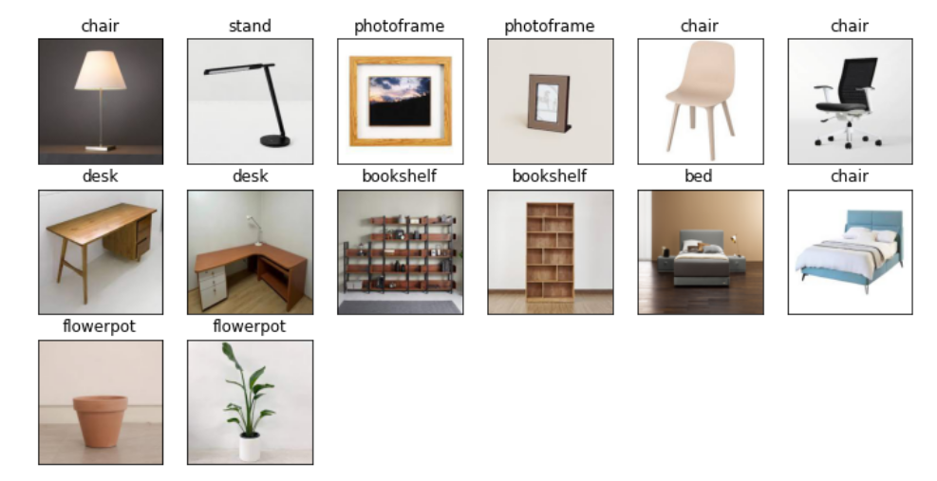
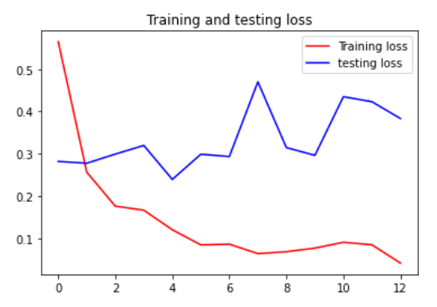
>> AI: Image Classification Model
Part 3

Slide 27


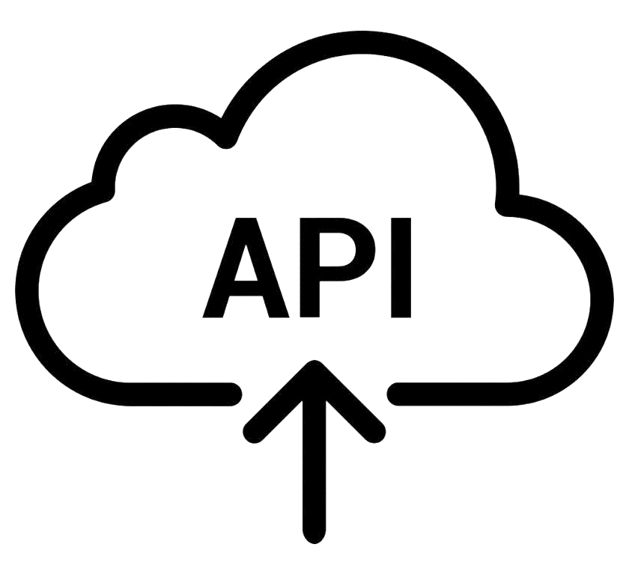


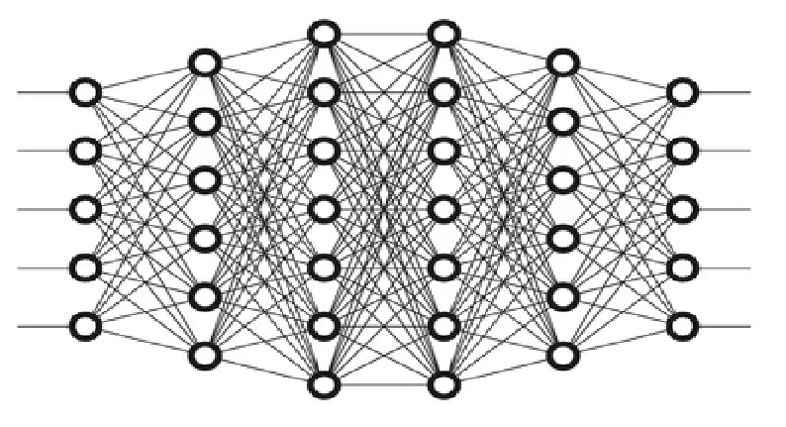
>> 프로젝트 구조
Part 3
UNITY
NETWORK
AI
가구 배치
데이터 저장
아이템 기반 협업 필터링
사용자
가구 쇼핑
NAVER API 활용
SERVER
중고 거래
Image Classification

Slide 28
4
Future Plan

Slide 29
>> 다른 팀과 협업 계획
Part 4
3D 기반 플랫폼
현재는 2D 모델을 사용하지만 다른 전공과의 협업을 통해 3D 모델을 활용한 플랫폼으로도 확장
네트워크 안정화
서버 인프라 및 보안 강화
BM
"오늘의 집"과 같은 가구 플랫폼과 협업을 통해 BM 수립

Slide 30
>> 향후 계획 (9/5 ~ 10/28)
Part 4
Week | 1 | 2 | 3 | 4 | 5 | 6 | 7 | 8
팀원 모집
3D 기반 플랫폼
네트워크 안정화
BM
테스트

Slide 31
Q&A

Slide 32
감 사 합 니 다

